Slide 1
DEGENERAZIONE NEOPLASTICA DEL FIBROMA
MITO O REALTA’?
“Curare il fibroma nel 2014. Quando. Perché. Come”
Convegno AIDM
20 Settembre 2014
Brescia
Dr.ssa Emanuela Prati

Slide 2
Tumori delle cellule muscolari liscie dell’utero
Benigni
Waldmann J, et al, Anticancer Res 2005;25:1559-1563
Clinicamente Maligni
Atipici (per il Patologo …
… ma clinicamente benigni).
=
STUMP

Slide 3
epidemiologia
Leiomiosarcomi uterini
Incidenza:
0.3-0.6/100.000 donne/anno (90-180 /anno).
L’incidenza aumenta all’aumentare dell’età- Picco di incidenza = 60 anni, età media = 55 anni
Il rischio di sviluppare un sarcoma sarebbe 3 volte più elevato nelle donne afro-americane rispetto alle bianche o asiatiche
L’incidenza di LMS in donne con diagnosi preoperatoria di Fibroma uterino varia tra 0.13 e 0.29%
Leiomiomi uterini
Incidenza:
25-30% donne in età fertile (4 mln)
Maggiore dopo i 40 anni
Più frequente nelle donne di colore
Diagnosticati nel 77% degli uteri asportati (per qualsiasi patologia)
Notes:
L’inci

Slide 4
UTERINE “LEIO ……..” “Sommario” ______________________________
2744 LM* 16 LMS
Età media : 39 aa 54 aa
Diametro: 7,4 cm 10,2 cm
Massa singola: 61% 88%
* varianti
Rammeh-Rommani S, et al, J Gynecol Obstet Reprod 2005;34:568

Slide 5
Patogenesi del fibroma uterino
Teoria endocrina: Iperestrogenismo (>ER nel mioma rispetto al miometrio) = maggior crescita in gravidanza e perimenopausa, ridotto incremento con Progestinici e analoghi GNRH, riduzione volumetrica in menopausa (ma non scomparsa totale…)
Teoria genetica : Leiomioma uterino = tumore monoclonale derivante dalla mutazione somatica di 1 singolo miocita progenitore.
40% ha anomalie citogenetiche : 20% traslocazione bracci lunghi cr 12-14 (= fibromi con diametro medio 4 cm); 15% delezioni braccio lungo cr.7 (= fibromi con diametro medio 10 cm)

Slide 6
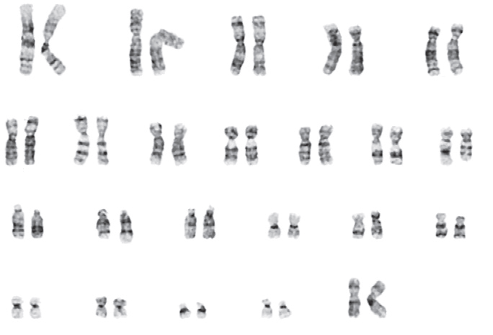
Simple karyotypic abnormalities are found in 40% of leiomyomata. t(12;14)(q15;q24) (red arrows) is a frequent recurrent aberration and results in disruption of the HMGA-2 locus on chromosome 12. (Courtesy of Drs. Cynthia Morton and Paola Dal Cin, Brigham and Women’s Hospital.)

Slide 7
Patogenesi del Leiomiosarcoma uterino LMS
L’analisi dell’espressione genica dei tumori benigni e maligni ha confermato l’evidenza che la sequenza a LMS è differente dalla sequenza a Leiomioma.
Non sono conosciuti fattori certi che inducono la trasformazione delle cellule muscolari lisce a LMS, ad eccezione (forse) dell’irradiazione della pelvi (con apparecchiature di vecchia generazione).
Attualmente non c’è alcuna evidenza che supporti l’evoluzione dalle forme benigne ai LMS.
Il riscontro clinico in menopausa o in corso di terapia ormonale di blocco con Analoghi del GNRH di un voluminoso fibroma o di un rapido accrescimento di un fibroma noto è un segno di “pericolo”

Slide 8
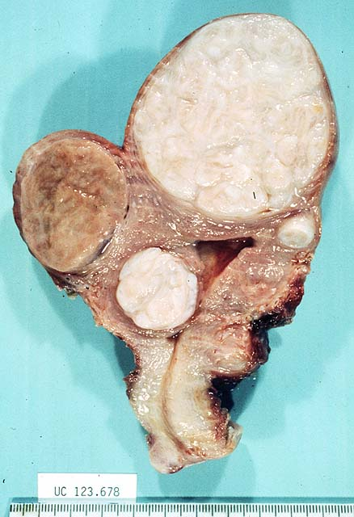
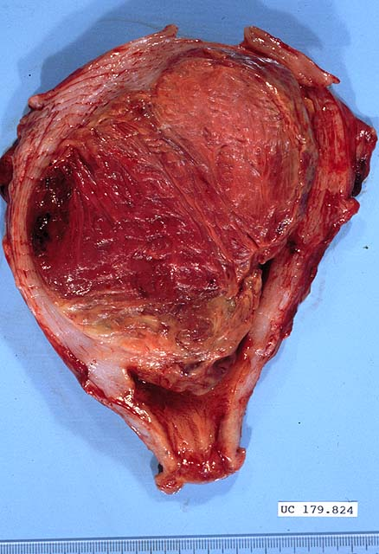
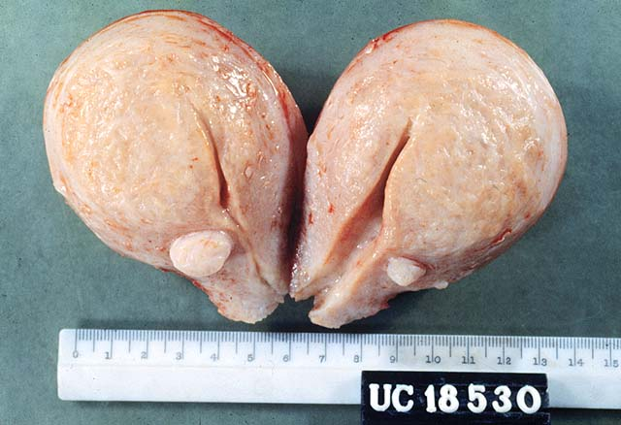
Aspetto macroscopico dei fibromi
Ben demarcati dal miometrio circostante dal quale possono essere facilmente enucleati.
Al taglio si reperta tessuto biancastro, di aspetto fascicolato, duro, a volte con estese calcificazioni.
Necrosi di tipo ischemico ed emorragie sono frequenti in leiomiomi di grosse dimensioni oppure nel contesto di terapie con progestinici. In questi casi i leiomiomi assumono spesso un aspetto giallastro o violaceo.
ADENOMIOSI

Slide 9
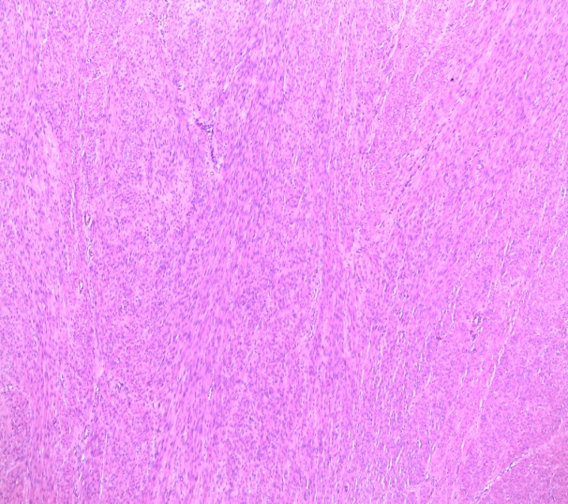
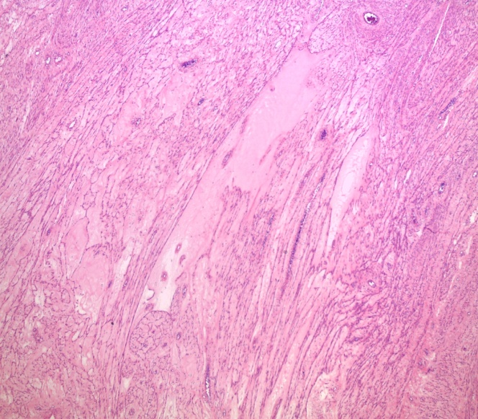
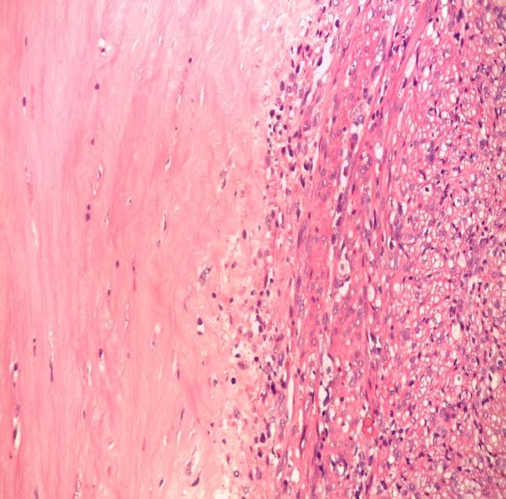
Aspetto microscopico dei fibromi
Leiomioma normale
Leiomioma con aree edematose
(degenerazione cistica)
Leiomioma con area ischemica
(degenerazione ialina)

Slide 10
Degenerazione dei fibromi
(in genere dovute a deficit di vascolarizzazione)
degenerazione ialina: può interessare solo alcune zone o tutto il fibroma;
degenerazione adiposa: spesso secondaria alla degenerazione ialina;
degenerazione cistica: caratterizzata dalla formazione di cisti dovute alla colliquazione di materiale necrotico, in genere preceduta da una fase degenerativa ialina;
calcificazione: per deposizione di sali di calcio all’interno del fibroma;
degenerazione neoplastica: è (forse) una rarissima complicanza dei fibromi, si verificherebbe in meno dello 0,1% di quelli lasciati in sede per lungo tempo.
secondo la maggior parte dei patologi NON esiste

Slide 11
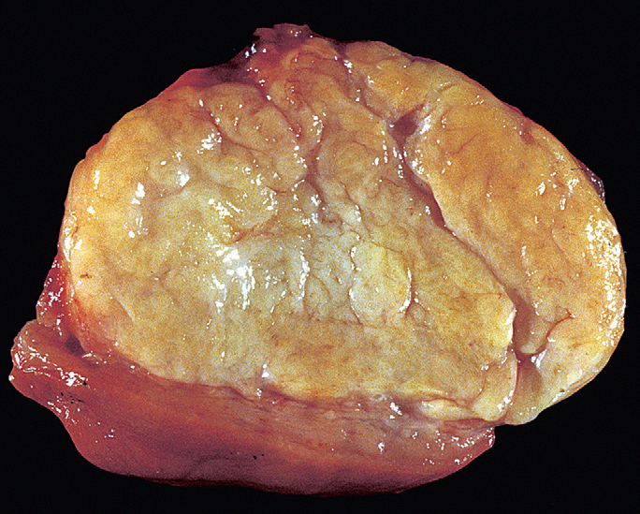
Lipoleiomioma (degenerazione adiposa)

Slide 12
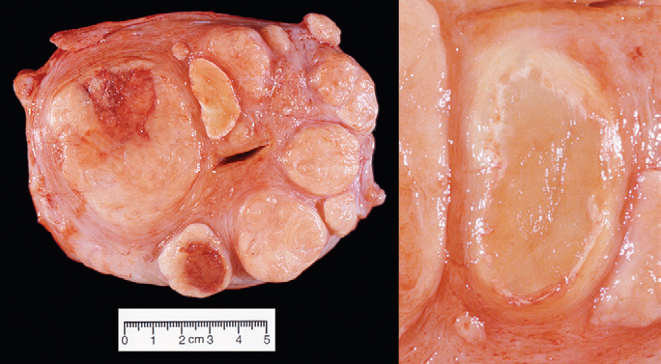
Pattern di tipi diversi di degenerazione benigna:
A,D= necrosi gelatinosa con calcificazioni periferiche
B = necrosi ”rossa” centrale uniforme
C = necrosi coagulativa (terapia con ultrasuoni ad elevata frequenza)
A
C
D
B

Slide 13
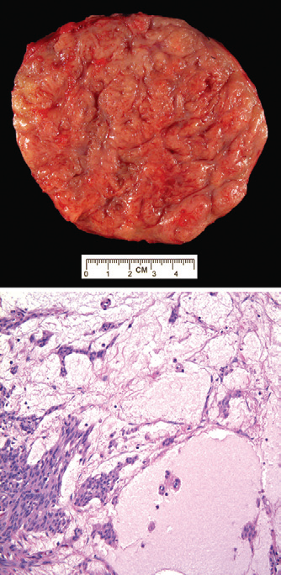
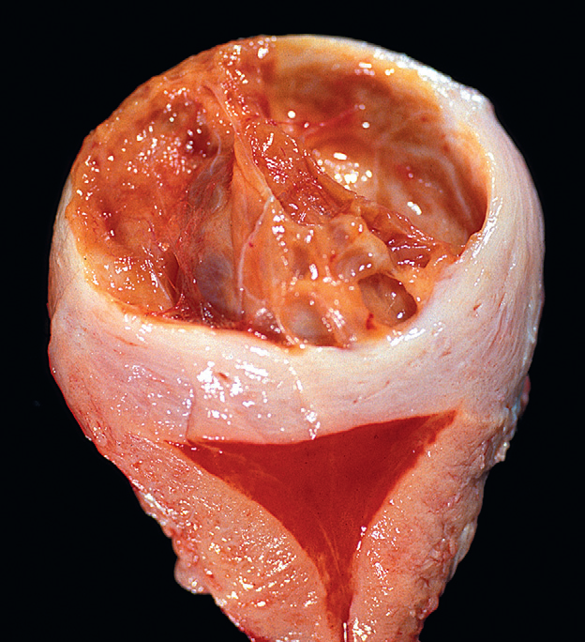
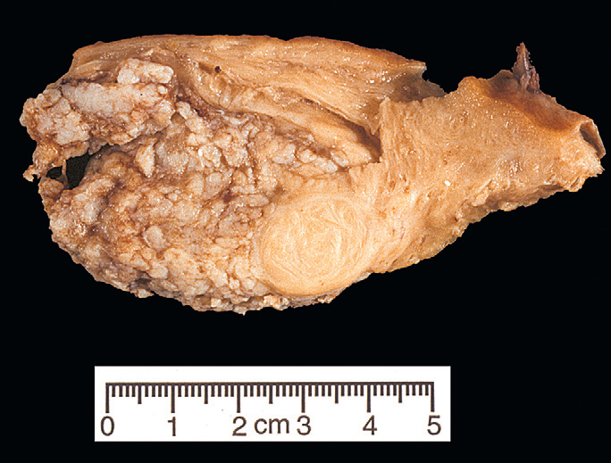
Degenerazione idropica/cistica

Slide 14
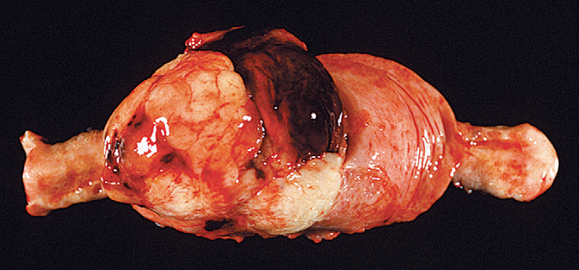
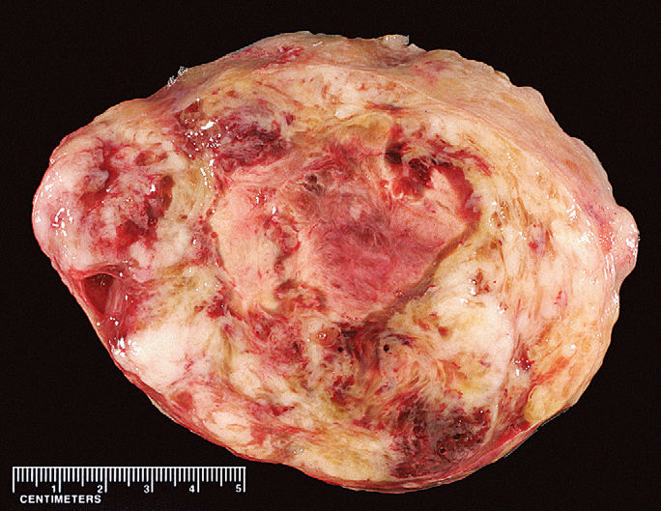
LEIOMIOSARCOMI
LMS che si presenta come massa intracavitaria emorragica
LMS con aree emorragiche e necrotiche

Slide 15
Macroscopic pathologic features of leiomyosarcoma compared with leiomyoma
Pathologic Feature | LMS | Fibroids
Multiplicity | Solitary, often dominant mass | Multiple masses
Gross circumscription | Poorly defined or grossly invasive | Well-defined, usually bulging and compressing adjacent tissues
Variegation of incised surface | Common, often prominent; multifocal hemorrhage or necrosis | Uncommon, often focal or central
Color of incised surface | Gray, yellow, or tan | White or tan
Consistency of incised surface | Soft, “fish-flesh”–like | Firm, whorled

Slide 16
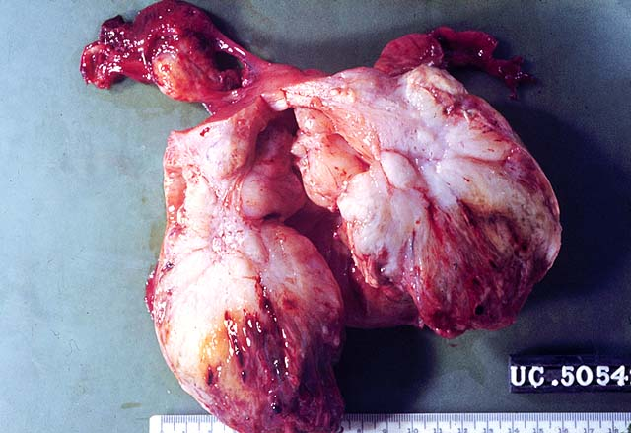
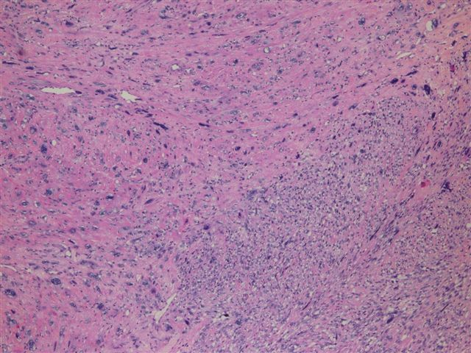
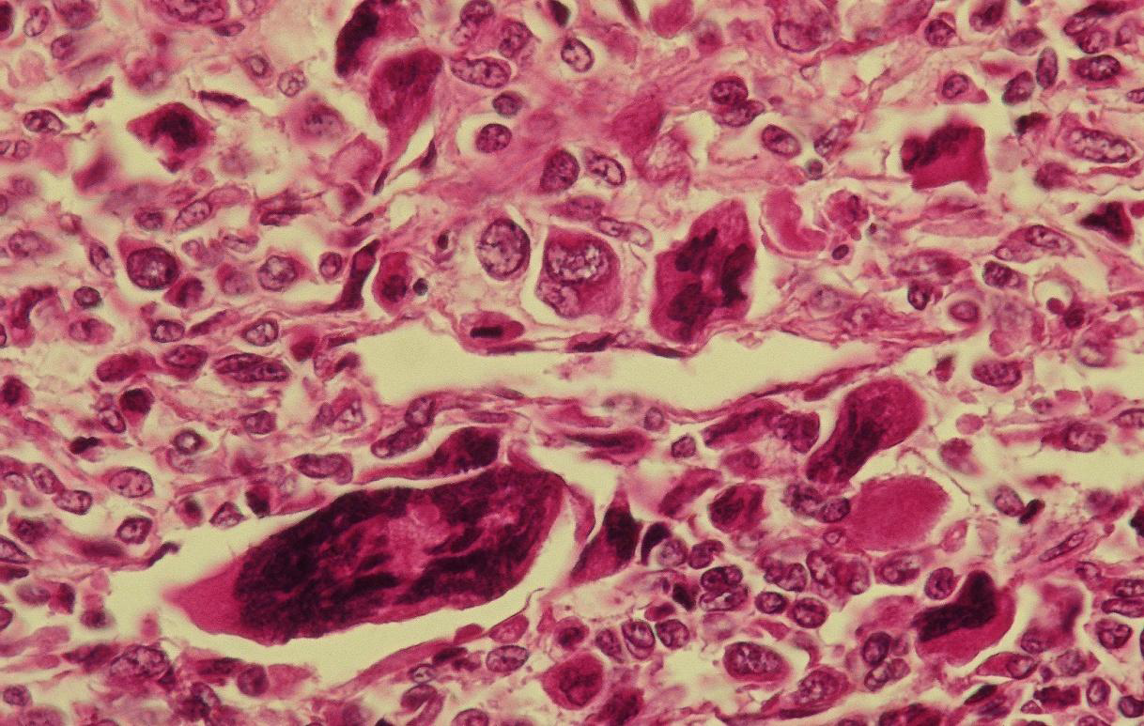
Leiomiosarcomi: Istologia
Macroscopicamente: Aree di emorragia e necrosi
Microscopicamente:
1) Elevato numero di mitosi (10 o > per campo);
2) Atipia nucleare significativa
3) Necrosi

Slide 17
Leiomiosarcomi
Stato recettoriale:
iperespressione dei recettori per ER e PR nel 57% dei casi di leiomiosarcomi (Zhai e coll.);
positività per ER e PR nel 57 e 43% dei casi (Bodner et al.)
MA:
Sopravvivenza NON correla allo stato recettoriale
1/28 paz risponde a Megestrolo e/o Tamoxifene;

Slide 18
Sottotipi Istologici a bassa o incerta malignità potenziale (STUMP)
‘‘Leiomioma atipico’’ :
atipie focali or multifocali, <10 MFs/10 HPFs, no necrosi. Generalmente benigno.
‘‘Leiomioma atipico a basso rischio di recidiva’’
significative atipie diffuse , <10 MFs/10 HPFs, no necrosi
‘‘Tumore delle cell. Muscolari lisce a basso potenziale di malignità’’
necrosi tumorale , ma senza o con lievi atipie cellulari e <10 MFs/10 HPFs
‘‘Leiomioma mitoticamente attivo’’
l’unico fattore sfavorevole è una conta mitotica >20/10 HPFs
OMS raccomanda che venga classificato come tumore della muscolatura liscia ad incerto potenziale di malignità.

Slide 19
Leiomioma Mitoticamente attivo
> 4 < 15 @ Generalmente benigno
> 15 @ Raro
2/91 pts (Stanford) > 20 @, vive a 5 aa
1 (Clement P) > 20 @, viva a 5 aa
@ Mitosi x 10 HPF

Slide 20
Tamoxifene e tumori uterini
In standard dosage, Tamoxifen may be associated with endometrial proliferation, hyperplasia, polyp formation, invasive endometrial carcinoma, and uterine sarcoma .
Premenopausal women treated with tamoxifen have no known increased risk of uterine cancer; ….. in women aged 50 years and older, the risk ratio was 4.01 …..(ACOG Committe Opinion 336, June 2006)
The rate of (uterine) sarcoma in women treated with tamoxifen was 17 per 100,000 patient years versus none in the placebo group (Wickerham DL et al. J Clin Oncol 2002;20:2758–60.)

Slide 21
Tamoxifene e tumori uterini
Table 2. Incidence of Uterine Malignancies in NSABP (>17.000 donne) Treatment Trials and in Breast Cancer Prevention Trial P-1 (JCO-2002-Wickerham-2758-60)
Tamoxifen No Tamoxifen
Adenocarcinoma Sarcoma (istotipi vari) Adenocarcinoma Sarcoma (istotipi vari)
Protocol No. Rate * No. Rate* No. Rate* No. Rate*
Treatment trials B-09 7 0.68 1 0.10 10 1.01 0 0.0 B-14 30 1.67 4 0.22 8 0.45 0 0.0 B-21 7 1.46 0 0.0 2 0.85 0 0.0 B-23 6 1.02 2 0.34 1 0.17 0 0.0 B-24 8 1.15 1 0.14 4 0.57 0 0.0 Total 58 1.26 8 0.17 25 0.58 0 0.0 P-1 trial Total 53 2.2† 4 0.17† 17 0.71† 0 0.0†
9/12 sarcomi = MMT o Carcinosarcomi
*Rate per 1,000 women-years. †Rate per 1,000 women-years, patients with an intact uterus at randomization.

Slide 22
Tamoxifene e tumori uterini
Israel Cancer Registry database
Int J Gynecol Cancer 2008;18:352–356.
All uterine cancers that occurred within 15 years of the diagnosis of breast cancer.
1507 breast cancer cases. Among these cases, 21 uterine malignancies occurred during the follow-up period.
875 women in the cohort had used tamoxifen (59%).
There were 17 uterine cancers observed among the 875 exposed to tamoxifen (1.9%), compared to 4 uterine cancers among the 621 women (0.6%) who did not use tamoxifen (odds ratio ¼ 3.1; 95% CI: 1.0–9.1; P ¼ 0.04).
There were 4 uterine sarcomas among the tamoxifen users, but none among nonusers (P ¼ 0.15) (Rhabdomyosarcoma 2, MMT1, Carcinosarcoma 1, età media 66 aa)

Slide 23
Tamoxifene e tumori uterini
(JCO-2002 Wickerham-2758-60)
The estimated worldwide patient exposure to Nolvadex (tamoxifen citrate), since its first market introduction, is more than 12 million patient years (information on file, AstraZeneca).
AstraZeneca’s database contains worldwide literature reports of adverse events, serious adverse events from clinical trials, and all spontaneous postmarketing adverse event reports.
From these, 942 uterine malignancies were identified, …Uterine cancer (including endometrial adenocarcinoma) was noted in 85% of the reports (802 reports) and uterine sarcoma in 15% (140 reports).
All 140 reported cases of uterine sarcoma were further stratified according to histologic type. 73% of these sarcomas were MMT, approximately one third of which had a fatal outcome.

Slide 24
Tamoxifene e tumori uterini
(JCO-2002 Wickerham-2758-60)
(database AstraZeneca)
The prognosis of women with uterine sarcomas or adenocarcinomas who had taken tamoxifen was not worse than that of women not exposed to tamoxifen;
Physicians should be aware that a small proportion of uterine malignancies that occur in women who take tamoxifen may represent uterine sarcomas
When tamoxifen therapy is recommended, women at risk for endometrial cancer should undergo annual gynecologic examinations and should be counseled to seek prompt medical attention if they experience any gynecologic symptoms such as menstrual irregularities, vaginal bleeding, change in vaginal discharge, or pelvic pain or pressure
www.jco.org.

Slide 25
(Fisher B, et al. J Natl Cancer Inst 1994;86:527–37.)
The rate of endometrial cancer occurrence among tamoxifen users who were administered 20 mg/d was 1.6 per 1,000 patient years, compared with 0.2 per 1,000 patient years among control patients taking a placebo…..
The 5-year disease-free survival rate from breast cancer was 38% higher in the tamoxifen group than in the placebo group, suggesting that the small risk of developing endometrial cancer is outweighed by the significant survival benefit provided by tamoxifen therapy for women with breast cancer

Slide 26
Tamoxifen treatment and gynecologic side effects: A review. (Obstet Gynecol 2001;97:855– 66. © 2001 by The American College of Obstetricians and Gynecologists.)
The gynecologic side effects of tamoxifen are diverse and reflect the complexity of its mechanism of action, with agonistic and antagonistic effects on various tissues, depending on the ambient estradiol concentration and hence menopausal status of the patient.
The most frequently reported side effect was hot flushes, and the most worrisome gynecologic side effect was a two- to three-fold increased risk of endometrial cancer in postmenopausal women.
Despite its side effects, the benefits of tamoxifen in controlling breast cancer or prevention of its relapse are still without debate

Slide 27
Treatment of hormone positive uterine leiomyosarcoma with aromatase inhibitors
06/2014 Clinical Sarcoma Research 2014, 4:5
Sarcoma Unit of the Royal Marsden Hospital between 2001 and 2012.
16 LMS (ER e PR +) trattati con A.I. in 1° (Letrozolo) e 2° (Examestane) linea (di terapia ormonale) per malattia avanzata o metastatica
Risultati 1° linea:
PFS 14 mesi (95% CI: 0 – 30 mesi)
(PR) 2/16 (12.5%)
Beneficio clinico (CB), definito come CR + PR + mal.stabile ≥6 mesi, 10/16 patients (CB rate (CBR) 62.5%).
Risultati 2° linea:
PFS non raggiunto (durata media di utilizzo 3 mesi)
PFR a 1 anno 80%.
CBR 50%.
Conclusioni: AI prima scelta di terapia ormonale sistemica in LMS ER e PR+, preferibilmente nelle forme con elevato livello di positività recettoriale (>90%), e/o basso grado e/o malattia di basso volume.

Slide 28


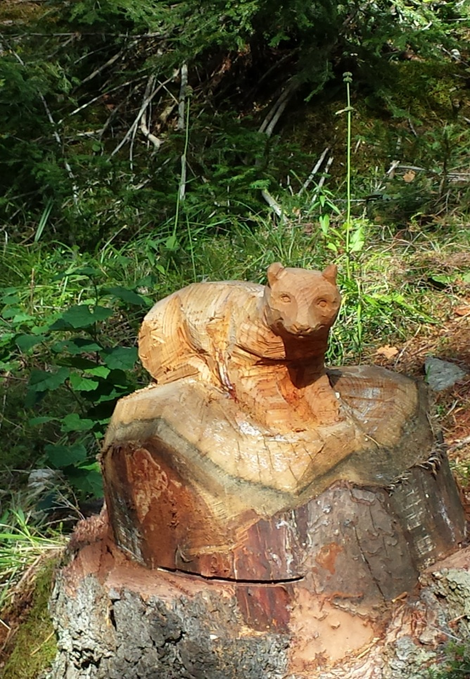
GRAZIE PER L’ATTENZIONE
Leiomiosarcoma
Leiomioma
Leiomioma atipico

